Slide 1
Der erste Schritt in Richtung energetische Sanierung
ENERGIEBERATUNG
FÜR DIE WEG

Slide 2

Hinweise zur Nutzung
Diese Präsentation bietet eine kompakte Einführung in die Energieberatung für WEGs. Sie unterstützt WEG-Verwaltungen dabei, Eigentümerinnen und Eigentümer über Chancen und Vorteile energetischer Sanierungen zu informieren.
Textpassagen in blauer Schrift markieren Platzhalter für projektspezifische Daten, Formulierungsvorschläge oder ergänzende Inhalte. Bitte passen Sie diese individuell an die jeweilige WEG an. Ergänzende Hinweise und Erläuterungen finden Sie im Notizfeld der jeweiligen Folien.

Slide 3
Hinweise zum Design
Sie können die Folien direkt in diesem Design verwenden. Wenn Sie lieber Ihren eigenen Folienmaster mit Ihrem Design nutzen möchten, gehen Sie wie folgt vor:
Klicken Sie in der oberen Menüleiste auf „Ansicht“ → „Folienmaster“ → „Folienmaster einfügen“ und fügen Sie Ihren Folienmaster ein.
Schließen Sie anschließend die Folienmaster-Ansicht.
Klicken Sie auf eine beliebige Folie und wählen Sie unter „Layout“ das gewünschte Foliendesign aus Ihrem eigenen Folienmaster aus.
Um das Musterlogo durch Ihr Logo zu ersetzten, klicken Sie in der oberen Menüleiste auf „Ansicht“ → „Folienmaster“ und ersetzten dort das Bild. Die Änderung wird automatisch für die Folien 1 und 30 übernommen.

Slide 4
Welche Aufgaben hat die WEG-Verwaltung bei der energetischen Modernisierung?
Energieberatung für die WEG
Baulichen Zustand des Gebäudes regelmäßig prüfen
Erhaltungsmaßnahmen und Modernisierungen anstoßen
Umfassende Information und formale Vorbereitung für die Beschlussfassung sicherstellen
Bautätigkeiten organisieren und überwachen
Fördermittel und Darlehen beantragen
Abrechnungen transparent und korrekt durchführen
Mögliche zusätzliche Verwaltungskosten berücksichtigen
Notes:
Diese Folie erklärt, warum Sie als Verwaltung das Thema Energieberatung auf die Tagesordnung gesetzt haben. Je nach Vertragsgestaltung und der Rolle der Verwaltung im Prozess können dabei zusätzliche Kosten entstehen. Wenn solche Kosten bereits abzusehen sind – zum Beispiel durch frühere Baumaßnahmen – können Sie dies direkt ansprechen, um von Anfang an für maximale Transparenz zu sorgen.

Slide 5
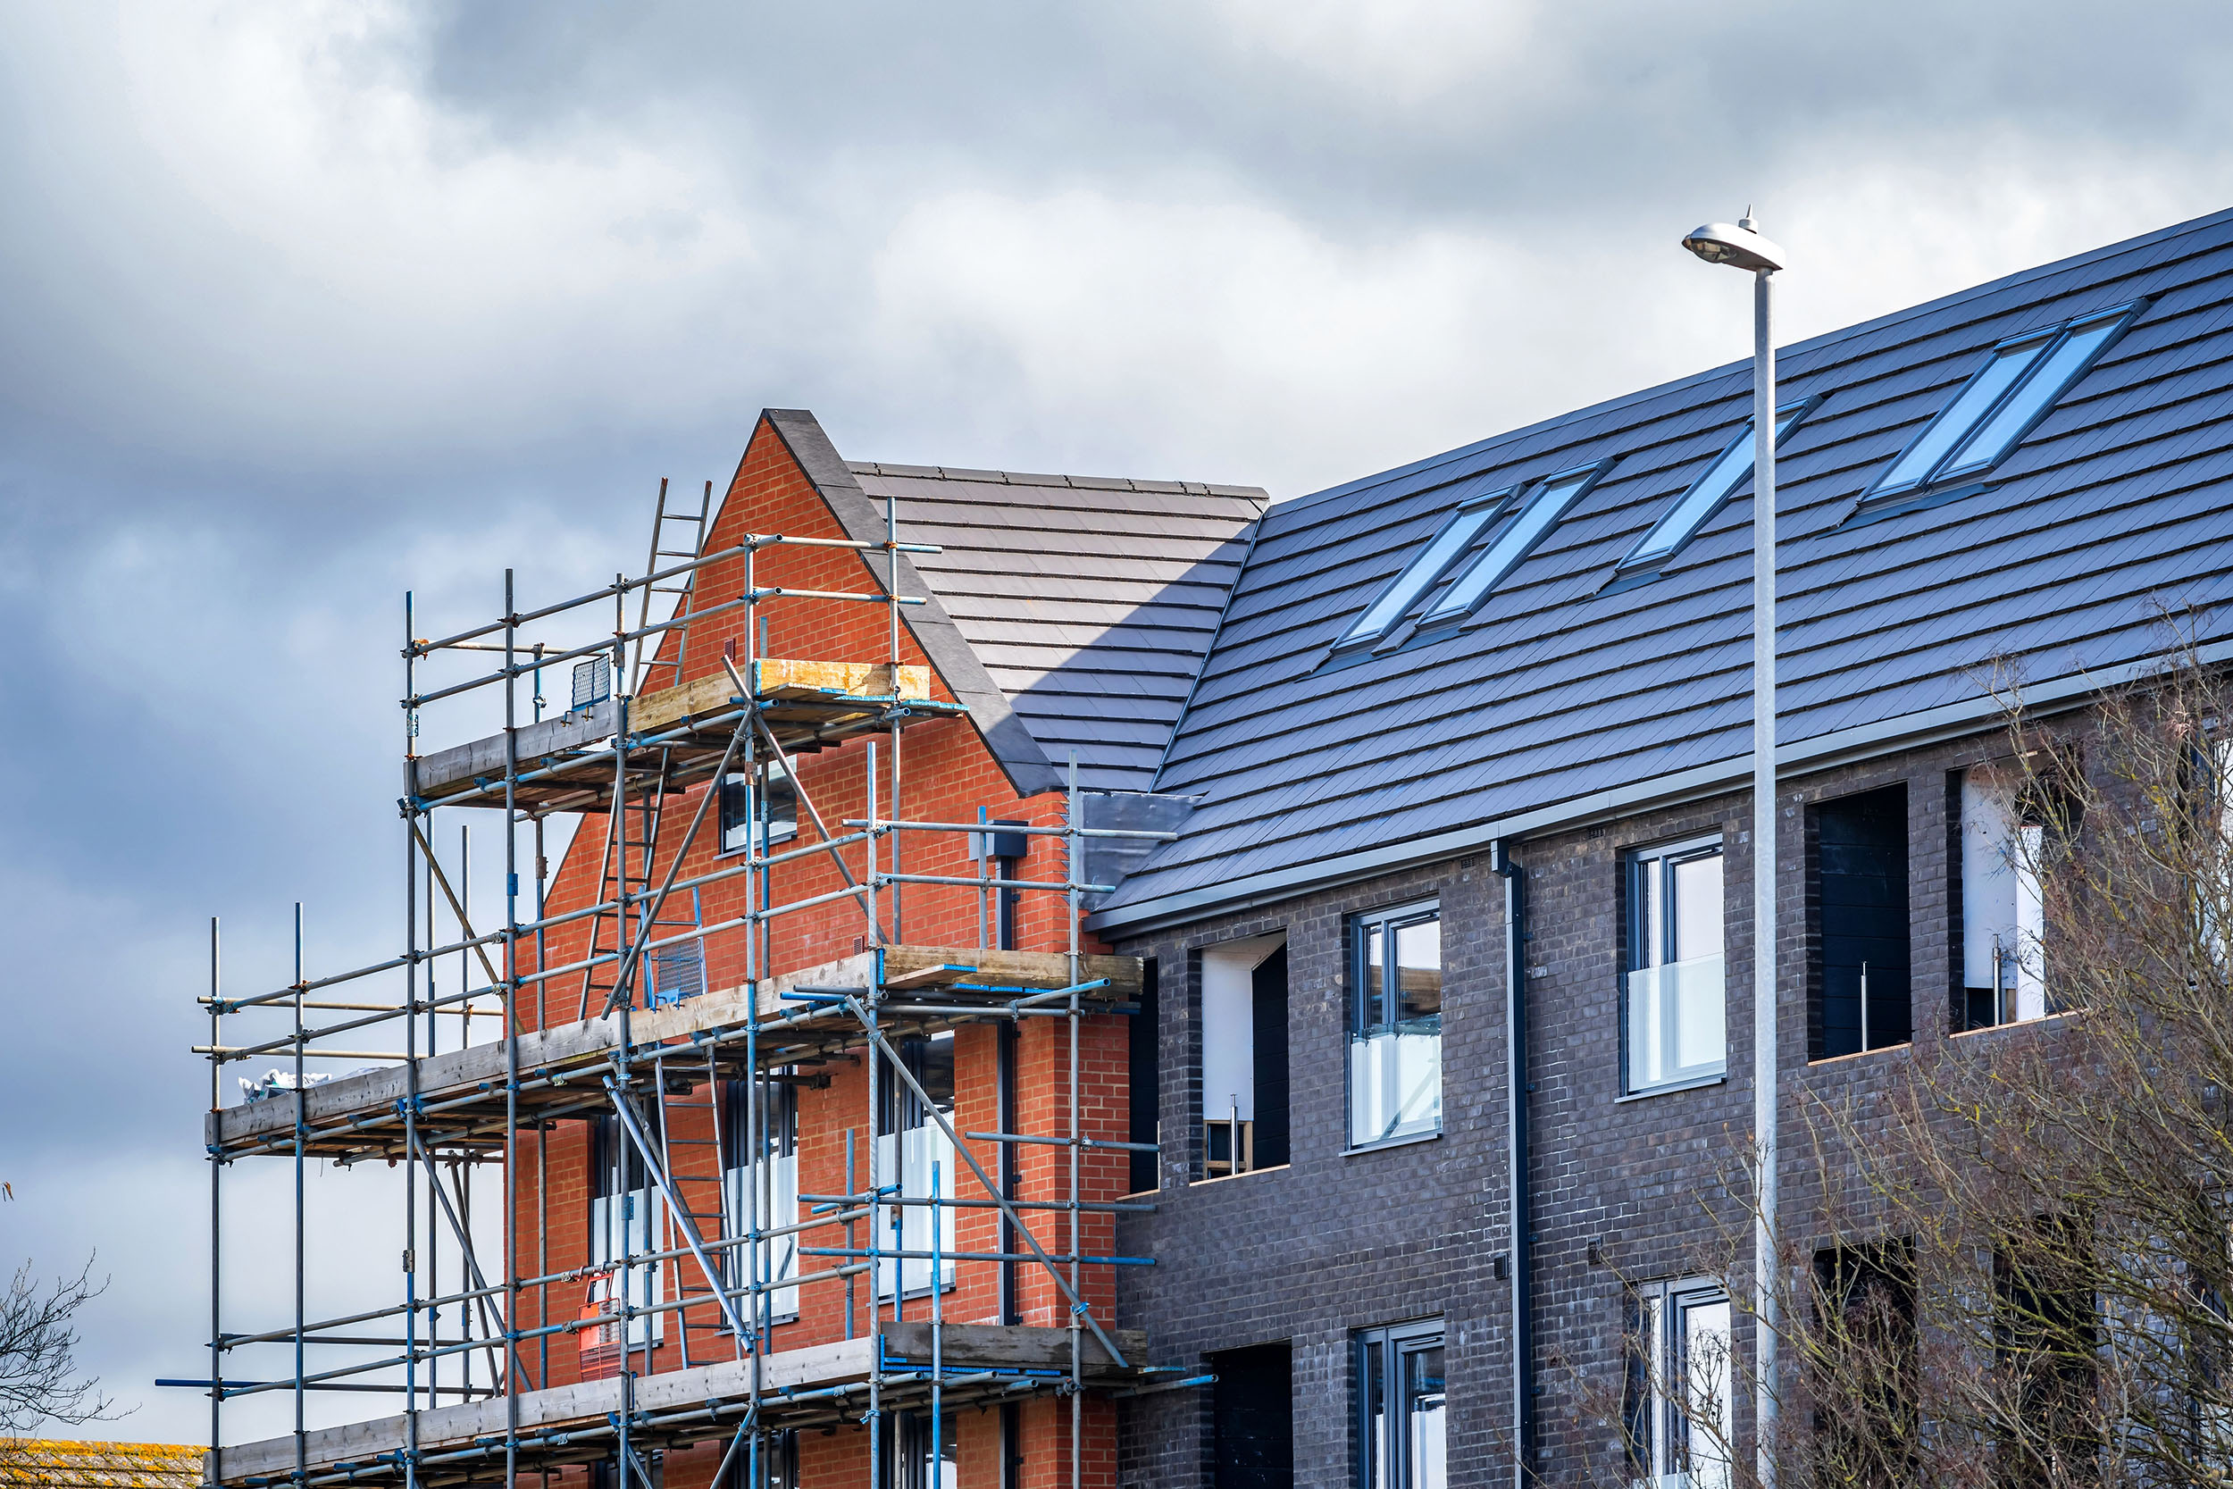
Warum ist eine energetische Sanierung wichtig?
Ergebnisse des iSFP im Überblick
Gründe zum Handeln:
Im Gebäudesektor wird rund ein Drittel der gesamten Energie in Deutschland verbraucht.
Im Gebäudebereich entstehen aktuell rund 40% der CO₂-Emissionen in Deutschland.
WEGs machen 22 % des Wohnungsbestands aus und haben somit großen Einfluss.
Energetische Sanierungen helfen, die Klimaziele zu erreichen und gleichzeitig Energiekosten zu sparen und den Wert der Immobilie zu steigern.
Notes:
Quelle Grafik: Zensus 2022, Berechnung Gebäudeforum klimaneutral

Slide 6
Welche gesetzlichen Anforderungen betreffen die WEG?
Energieberatung für die WEG
Gebäudehülle
Wenn bei umfangreichen Maßnahmen, wie z. B. Putzerneuerung, mehr als 10 Prozent eines Bauteils betroffen sind, müssen die Wärmeschutzanforderungen des Gebäudeenergiegesetzes (GEG) erfüllt werden.
In der WEG stehen laut Erhaltungsplan in den kommenden Jahren folgende Maßnahmen an, die das betrifft:
Jahr - Art der Maßnahme
Jahr - Art der Maßnahme
Wir müssen in [Jahr] eine PV-Anlage installieren.
Notes:
Bitte konkretisieren Sie die anstehenden Erhaltungsmaßnahmen. Falls eine der Maßnahmen eine Dacherneuerung ist und es vor Ort eine Solarpflicht gibt, weisen Sie gerne darauf hin. Andernfalls entfernen Sie diesen Punkt. Bitte ergänzen Sie die voraussichtliche Lebensdauer der Heizung.

Slide 7
Welche gesetzlichen Anforderungen betreffen die WEG?
Energieberatung für die WEG
Wärmeerzeugung
Sobald die Heizung kaputt geht, ist die WEG in der Pflicht, eine Wärmeerzeugung für das Gebäude zu planen, die den Vorgaben des GEG entspricht.
Unsere Zentralheizung / die älteste Etagenheizung im Gebäude hat [Jahr] die durchschnittliche Lebensdauer erreicht.
Notes:
Bitte konkretisieren Sie die anstehenden Erhaltungsmaßnahmen. Falls eine der Maßnahmen eine Dacherneuerung ist und es vor Ort eine Solarpflicht gibt, weisen Sie gerne darauf hin. Andernfalls entfernen Sie diesen Punkt. Bitte ergänzen Sie die voraussichtliche Lebensdauer der Heizung.

Slide 8

Wann ist der richtige Zeitpunkt für eine energetische Modernisierung?
Energieberatung für die WEG
Je früher, desto besser. Jetzt handeln, heißt:
Ohne Zeitdruck und Engpässe planen und umsetzen
Gestaltungsspielräume und Fördermittel optimal nutzen
Energieverbrauch und CO₂-Emissionen frühzeitig senken und Betriebskosten sparen
Erhaltungsmaßnahmen sinnvoll verbinden, Abläufe besser koordinieren und so insgesamt Kosten reduzieren

Slide 9
Welchen Nutzen bringt eine energetische Sanierung?
Energieberatung für die WEG
Werterhalt
Komfortgewinn
Jede Modernisierung hilft dabei, das Gebäude und seine Bauteile langfristig in gutem Zustand zu halten.
In unsanierten Gebäuden sorgen Zugluft, kalte Außenwände oder kalte Fußböden (besonders im Erdgeschoss) oft für ein unangenehmes Raumklima.
Moderne Haustechnik sowie neue Fenster und Türen sorgen nicht nur für mehr Energieeffizienz, sondern erhöhen auch den Komfort durch bessere Steuerungs- und Bedienmöglichkeiten.
Beim Austausch von Fenstern und Türen können zum Beispiel Sonnenschutzvorrichtungen mit eingebaut werden.
Wertsteigerung
Wohnungen mit guten Energieeffizienzklassen (A+, B, teilweise auch C) erzielen höhere Kaufpreise oder Mieten als vergleichbare Einheiten in Gebäuden mit Effizienzklasse E oder schlechter.

Slide 10
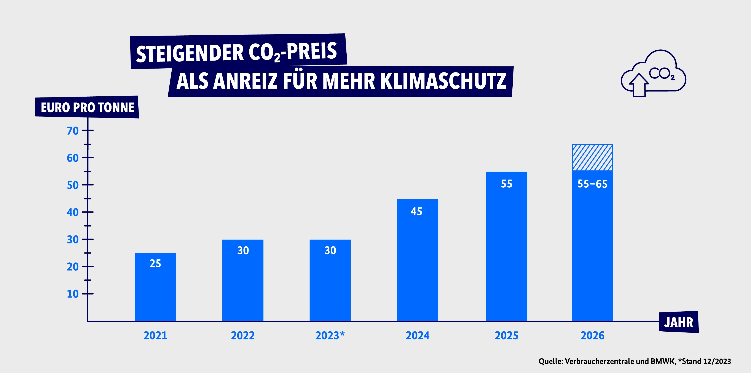
Welchen Nutzen bringt eine energetische Sanierung?
Energieberatung für die WEG
Reduzierung von Betriebskosten
Durch die Investition in einen effizienten Wärmeerzeuger auf Basis erneuerbarer Energien und die Dämmung der Gebäudehülle werden sie spürbar bei den Kosten für Wärme entlastet und sind außerdem unabhängiger von schwankenden Energiepreisen.
Erhöhter Wärmeschutz verringert den Energieverbrauch und die laufenden Kosten.
Der Umstieg auf erneuerbare Energien wird wirtschaftlich immer interessanter. Die Preise für fossile Brennstoffe werden durch die Erhöhung der CO₂-Abgabe steigen.
Vermieterinnen und Vermieter tragen anteilig die CO₂-Kosten in den Betriebskosten ihrer Wohnungen. Je besser der energetische Standard des Gebäudes ist, desto geringer ist ihr Anteil – und damit auch die tatsächlichen Kosten.
Notes:
Quelle Grafik: Verbraucherzentrale und BMWE, Stand 12/2023 (https://www.energiewechsel.de/KAENEF/Redaktion/DE/Bilder/Infografiken/co2-preis-entwicklung.html)

Slide 11
Wie ist der aktuelle energetische Zustand der WEG?
Energieberatung für die WEG
Aus unserem aktuellen Energieausweis wissen wir:
Mit einem Jahresendenergiebedarf von xx kWh/m²a erreicht das Gebäude die Effizienzklasse x.
(Falls Effizienzklasse H) Das Gebäude gehört damit zu den energetisch schlechtesten 25 Prozent des Gebäudebestands in Deutschland – was bei einer Sanierung zusätzliche Fördermittel ermöglicht.
Für Vermietende bedeutet diese Einstufung: Ihr Anteil am CO₂-Preis beträgt derzeit xx Prozent.
Der Aussteller des Energieausweises hat diese wichtigen Maßnahmen zur Verbesserung empfohlen:
  xxx
  xxx
Notes:
Bitte konkretisieren Sie den Energiebedarf, die Effizienzklasse, den CO₂-Anteil der Vermietenden und die im Energieausweis vorgeschlagenen Maßnahmen. Der zweite Bullet Point ist nur relevant, wenn das Gebäude in die Klasse H eingestuft ist. Andernfalls entfernen Sie ihn bitte.

Slide 12
Warum ist eine Energieberatung der richtige erste Schritt?
Unabhängige und fachkundige Einschätzung sowie Beratung
Ganzheitlicher Blick auf das Gebäude und alle Gewerke
Überblick über bevorstehende Maßnahmen, Kosten und Auswirkungen auf Betriebskosten sowie CO₂-Emissionen
Hilfestellung bei der Priorisierung der Maßnahmen
Vorschläge zu verschiedenen Umsetzungsvarianten
Berücksichtigung der Wünsche, Bedürfnisse und Gewohnheiten der WEG-Mitglieder und Mietenden
Transparente Informationen zu Fördermöglichkeiten für die Umsetzung

Slide 13

Wer führt Energieberatungen durch?
Energieberatung für die WEG
Energieberatung wird durchgeführt von...
Architektinnen und Architekten, Bauplanende sowie handwerkliche und technische Fachkräfte bieten Energieberatung an.
Beratende der Verbraucherzentralen und gelistete Energieeffizienz-Experten sind zu unabhängiger und neutraler Beratung verpflichtet.
Diese Experten müssen sich regelmäßig fortbilden.
Die Energieberatung durch diese Fachkräfte wird vom Bund auf verschiedene Weise gefördert.
Notes:
Bitte konkretisieren Sie den Energiebedarf, die Effizienzklasse, den CO₂-Anteil der Vermietenden und die im Energieausweis vorgeschlagenen Maßnahmen. Der zweite Bullet Point ist nur relevant, wenn das Gebäude in die Klasse H eingestuft ist. Andernfalls entfernen Sie ihn bitte.
Links:
Energieberatung der Verbraucherzentrale: https://verbraucherzentrale-energieberatung.de/beratung/energieberatung-fuer-wohnungseigentuemergemeinschaften/
Energieberatende der Energieeffizienz-Expertenliste: https://www.energie-effizienz-experten.de/
Bundesförderung der Energieberatung: https://www.bafa.de/DE/Energie/Energieberatung/Energieberatung_Wohngebaeude/energieberatung_wohngebaeude_node.html

Slide 14
Welche Formen der Energieberatung gibt es?
Energieberatung für die WEG
Art, Umfang, Schwerpunkt, Detailtiefe sowie die Darstellung der Ergebnisse und die Beratungskosten können bei Energieberatungen stark variieren.
Basisberatung der Verbraucherzentralen, ca. 45 Minuten, telefonisch, online, per Video oder vor Ort, themenspezifisch möglich und kostenfrei.
Vor-Ort-Beratung der Verbraucherzentrale mit Kurzbericht, Dauer ca. 2 Stunden, Kosten maximal 40 Euro.
Regionale Beratungsangebote [Energieagentur, kommunale Beratungsstelle, Verein …]
Notes:
Ergänzen Sie regionale Angebote. Falls es keine gibt, streichen Sie diesen Punkt.

Slide 15
Welche Formen der Energieberatung gibt es?
Energieberatung für die WEG
Art, Umfang, Schwerpunkt, Detailtiefe sowie die Darstellung der Ergebnisse und die Beratungskosten können bei Energieberatungen stark variieren.
Erstellung eines individuellen Sanierungsfahrplans (iSFP) durch einen zertifizierten Energieberatenden aus der Energieeffizienz-Expertenliste
  Mittelfristiges Sanierungskonzept für das Gebäude
  Auf Wunsch Präsentation in der Eigentümerversammlung
  Kosten: Honorar abzüglich Bundesförderung
Erstellung eines Sanierungskonzepts durch Planende oder Generalunternehmen
Energieberatende übernehmen im Sanierungsprozess Planungsaufgaben und Baubegleitung
  Diese Leistungen werden mit bis zu 50 % der förderfähigen Kosten vom Bund bezuschusst.
Notes:
Ergänzen Sie regionale Angebote. Falls es keine gibt, streichen Sie diesen Punkt.
Link:
Energieberatende der Energieeffizienz-Expertenliste: https://www.energie-effizienz-experten.de/

Slide 16
Was ist ein individueller Sanierungsfahrplan (iSFP)?
Energieberatung für die WEG
Der iSFP:
2017 im Auftrag der Bundesregierung entwickelter und laufend verbesserter Standard für die Energieberatung bei Wohngebäuden
Ausgangspunkt ist der energetische Ist-Zustand des Gebäudes
Er bietet einen Überblick über technisch mögliche und wirtschaftlich sinnvolle energetische Verbesserungen
Die Maßnahmen werden in einem individuellen Konzept für das Gebäude zu umsetzbaren Paketen gebündelt
Umsetzung kann schrittweise oder in einem Zug erfolgen
Die Erstellung des iSFP wird im Programm „Energieberatung für Wohngebäude“ (EBW) vom Bund gefördert

Slide 17
Wie entsteht ein iSFP?
Energieberatung für die WEG
Schritt für Schritt
Beauftragung eines zugelassenen Energieeffizienz-Experten, der vor Ort den energetischen Ist-Zustand analysiert und Sanierungsvorschläge entwickelt
Erstellung und Übergabe des iSFP in standardisierter Form
Gemeinsame Abstimmung der Maßnahmen mit der WEG
Auf Wunsch Präsentation der Ergebnisse in der Eigentümerversammlung

Slide 18
Wie hilft der iSFP?
Energieberatung für die WEG
Vorteile auf einen Blick:
Detaillierte Dokumentation des Ist-Zustands von Bauteilen (Wände, Dach, Fenster, Boden) und Haustechnik (Heizung, Warmwasser, Wärmeverteilung, Lüftung) inklusive energetischer Bewertung
Entwicklung eines Sanierungskonzepts mit 2 bis 5 aufeinander aufbauenden Paketen, bestehend aus bis zu 5 Einzelmaßnahmen
Darstellung wichtiger Kennzahlen vor und nach der Sanierung, z. B. Endenergieverbrauch, Primärenergiebedarf und CO₂-Emissionen
Erste Kostenschätzungen für die einzelnen Pakete, mögliche Fördermittel sowie Vorher-Nachher-Vergleich der Energiekosten
Verständliche Aufbereitung der Ergebnisse mit Beschreibungen, Fotos, Tabellen und Grafiken

Slide 19
Worin unterstützt der iSFP nicht?
Energieberatung für die WEG
Gut zu wissen:
Der iSFP betrachtet das Gebäude als Ganzes, ohne individuelle Kosten für Wohnungen, differenzierte Förderungen oder mietrechtliche Aspekte zu berücksichtigen.
Die technischen Vorschläge sind grundsätzlich gehalten, ohne detaillierte Bauplanung oder konkrete Empfehlungen zu Firmen und Produkten.
Investitionskosten und Fördermittel sind erste Schätzungen ohne genaue Aufteilung, Finanzierungsplanung oder Amortisationsrechnung und ersetzen keine individuellen Angebote. Förderzusagen können nicht garantiert werden.

Slide 20
Darum empfehlen wir den iSFP für Ihre WEG
Unabhängige, ganzheitliche Bewertung und einheitlicher Informationsstand für alle WEG-Mitglieder
Strategisches Sanierungskonzept mit praxisnahen Lösungsvorschlägen zur Fehlervermeidung
Grobe Planung für schnelle Reaktion bei Schäden und vorausschauende Finanzplanung
Unterstützung bei Meinungsbildung und Beschlussfassung innerhalb der WEG
Grundlage für den iSFP-Bonus von 5 % bei Sanierungsmaßnahmen an Gebäudehülle und Anlagentechnik

Slide 21
Wie lange ist ein iSFP gültig?
Energieberatung für die WEG
Maximale formale Gültigkeit: 15 Jahre
Maßnahmenpakete werden an den von der WEG gewünschten Zeitplan angepasst.
Hinweis: Der iSFP spiegelt den Stand zum Zeitpunkt der Erstellung wider. Änderungen bei Gesetzen, Fördermitteln, Energiepreisen oder der Gebäudenutzung können das Konzept beeinflussen.

Slide 22
Welche Förderung gibt es für einen iSFP?
Energieberatung für die WEG
Gut zu wissen:
Der Begriff „Sanierungsfahrplan“ ist nicht geschützt und wird oft zu Werbezwecken genutzt.
Gefördert wird nur ein iSFP, der von einem zugelassenen Energieeffizienz-Experten aus der offiziellen Expertenliste erstellt wird.
Die Kosten richten sich nach dem Angebot, der Bund übernimmt 50 % der Kosten – maximal 850 Euro für Wohngebäude mit mehr als drei Wohnungen.
Für die Präsentation des iSFP in der Eigentümerversammlung gibt es zusätzlich einen Zuschuss von 250 Euro.
Der Förderantrag muss vor der Beratung beim Bundesamt für Wirtschaft und Ausfuhrkontrolle (BAFA) gestellt werden. Die Verwaltung übernimmt die Antragstellung – oder der Energieberater, wenn er dazu eine Vollmacht erhält.

Slide 23
Schritte zum ISFP im Überblick
Energieberatung für die WEG
Schritt für Schritt zum iSFP:
Thema frühzeitig auf die Tagesordnung der nächsten Eigentümerversammlung setzen (Fristen beachten)
Beschluss zur Erstellung des iSFP in der Versammlung fassen
Passenden Energieberatenden über die Energieeffizienz-Expertenliste auswählen
Förderung im Programm „Energieberatung für Wohngebäude (EBW)“ beantragen
iSFP erstellen lassen
Energieberatenden bei den weiteren Schritten im Sanierungsprozess begleiten lassen
Notes:
Bitte konkretisieren Sie den Energiebedarf, die Effizienzklasse, den CO₂-Anteil der Vermietenden und die im Energieausweis vorgeschlagenen Maßnahmen. Der zweite Bullet Point ist nur relevant, wenn das Gebäude in die Klasse H eingestuft ist. Andernfalls entfernen Sie ihn bitte.

Slide 24
Wie geht es danach weiter?
Energieberatung für die WEG
Schritt für Schritt
Einholung von Angeboten weiterer Planer und Fachfirmen für das erste Maßnahmenpaket
Organisation und Umsetzung der Sanierung durch die WEG-Verwaltung, Planer und Fachfirmen
Vorstellung und Diskussion des iSFP in der Eigentümerversammlung
Grundsatzbeschluss zur Sanierung
Beschlüsse zur Durchführung und Finanzierung
Notes:
Wenn der erste Sanierungsschritt, beispielsweise aufgrund gesetzlicher Vorgaben, bereits feststeht, kann die Verwaltung parallel zur Erstellung des iSFP aktiv werden. Dabei können sie 1. Angebote von Fachfirmen und Geldgebern einholen und 2. eine Investitionsplanung mit Finanzierungsvorschlägen erstellen. So ist es möglich, die entsprechenden Durchführungs- und Finanzierungsbeschlüsse in derselben Eigentümerversammlung wie den Grundsatzbeschluss zu fassen.

Slide 25
Zusammenfassung
Energieberatung für die WEG
Alles auf einen Blick:
Eine professionelle Energieberatung hilft, bei anstehenden Sanierungen den Bedarf zu erfassen und Lösungswege zu finden.
Der iSFP dient dabei als strategisches Planungsinstrument: Er ersetzt keine ausführliche Planung, liefert aber wichtige Größenordnungen und eine Grundlage für Entscheidungen.
Um das Sanierungskonzept gemeinsam zu tragen, ist eine breite Beteiligung an der Erstellung des iSFP wichtig.
Die Verwaltung schlägt dazu folgendes Vorgehen vor:
  xxx
  xxx
  xxx
Notes:
Vorschläge zum Vorgehen: Bauausschuss gründen, Fragebogen zu Wünschen und Bedürfnissen erstellen, Kommunikationswege klären und Portal einrichten, sowie Verwaltungsbeirat oder WEG-Mitglieder in Vor-Ort-Termine einbinden.

Slide 26
Vielen Dank!
Jetzt freuen wir uns auf Ihre Fragen und Anregungen!

Slide 27
Kontakt
Susanne Muster
Energieberaterin
0152 123456
susanne.muster@mustermail.de
Susanne Muster
Energieberaterin
0152 123456
susanne.muster@mustermail.de
www.website.de

